Slide 1
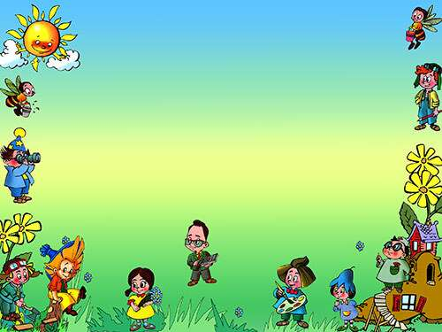
Литературная
игра
по произведению Н.Носова
«Приключения Незнайки и его друзей»

Slide 2
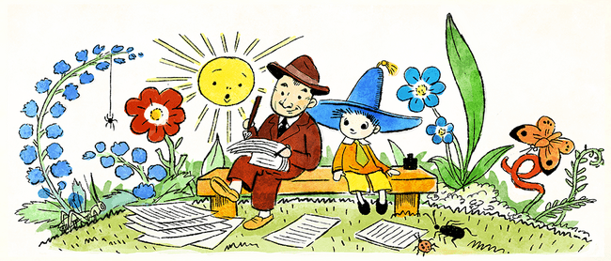
Раунд 1
Коротышки

Slide 3
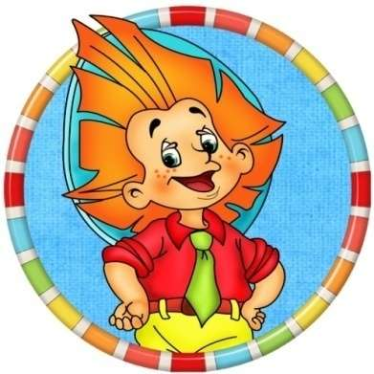
Вопрос 1
Коротышка, который прославился тем, что очень любил газированную воду с сиропом. Он был очень вежливый. Ему нравилось, когда его называли по имени и отчеству.
Кто это?
А- Газировчик
Б- Сиропчик
В- Колокольчик

Slide 4
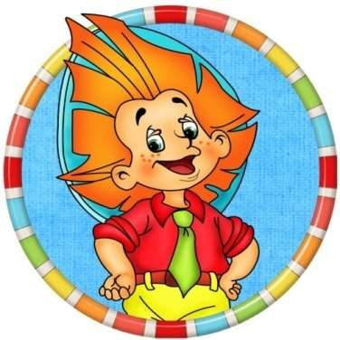
Вопрос 2
Известный доктор, который лечил коротышек от всех болезней. Он всегда ходил в белом халате, а на голове носил белый колпак с кисточкой.
Кто это?
А- Доктор Таблеткин
Б- Доктор Микстуркин
В- Доктор Пилюлькин

Slide 5
Вопрос 3
Это был знаменитый астроном. Он умел делать из осколков битых бутылок увеличительные стекла. Когда он смотрел в увеличительные стекла на разные предметы, то предметы казались больше. Из нескольких таких увеличительных стекол он сделал большую подзорную трубу, в которую можно было смотреть на Луну и на звезды.
Кто это?
А-Стекляшкин
Б-Бутылочкин
В-Звездочкин

Slide 6
Вопрос 4
Самым главным из них был малыш-коротыш, по имени …... Его так прозвали за то, что он знал очень много. А знал он много потому, что читал разные книги. Эти книги лежали у него и на столе, и под столом, и на кровати, и под кроватью. В его комнате не было такого места, где бы не лежали книги.
Кто это?
А-Умник
Б-Книжкин
В-Знайка

Slide 7
Вопрос 5
Это был замечательный музыкант. У него были разные музыкальные инструменты, и он часто на них играл.
Кто это?
А-Гусля
Б-Флейтик
В-Нотка

Slide 8
Нужно сдать бланки

Slide 9
Вопрос 1
Коротышка, который прославился тем, что очень любил газированную воду с сиропом. Он был очень вежливый. Ему нравилось, когда его называли по имени и отчеству.
Кто это?

Slide 10
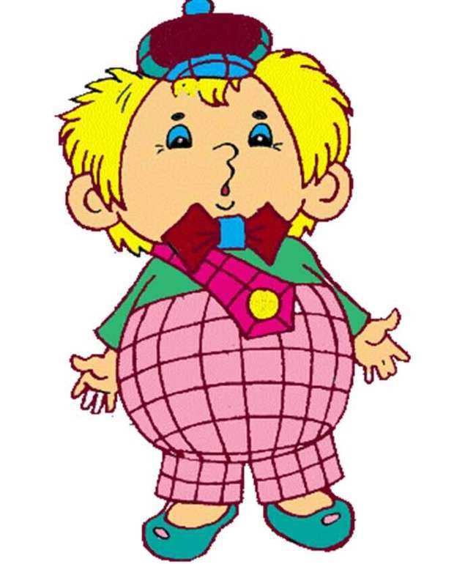
Сахарин
Сахариныч
Сиропчик

Slide 11
Вопрос 2
Известный доктор, который лечил коротышек от всех болезней. Он всегда ходил в белом халате, а на голове носил белый колпак с кисточкой.
Кто это?

Slide 12
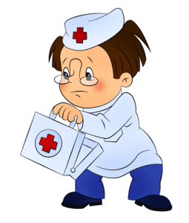
Доктор
Пилюлькин

Slide 13
Вопрос 3
Это был знаменитый астроном. Он умел делать из осколков битых бутылок увеличительные стекла. Когда он смотрел в увеличительные стекла на разные предметы, то предметы казались больше. Из нескольких таких увеличительных стекол он сделал большую подзорную трубу, в которую можно было смотреть на Луну и на звезды.
Кто это?

Slide 14
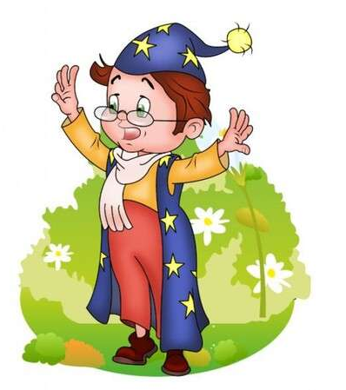
Астроном Стекляшкин

Slide 15
Вопрос 4
Самым главным из них был малыш-коротыш, по имени …... Его так прозвали за то, что он знал очень много. А знал он много потому, что читал разные книги. Эти книги лежали у него и на столе, и под столом, и на кровати, и под кроватью. В его комнате не было такого места, где бы не лежали книги.
Кто это?

Slide 16
Знайка

Slide 17
Вопрос 5
Это был замечательный музыкант. У него были разные музыкальные инструменты, и он часто на них играл.
Кто это?

Slide 18
Музыкант Гусля

Slide 19
Раунд 2
Путешествие

Slide 20
Вопрос 1
Где коротышки взяли резину для изготовления воздушного шара?
А- Купили в магазине
Б- Добыли резину из цветка
В- Переплавили резиновые игрушки

Slide 21
Вопрос 2
Чем нужно было наполнить воздушный шар, чтобы он полетел?
А- Кислородом
Б- Теплым воздухом
В- Специальным газом

Slide 22
Вопрос 3
Для чего Знайка взял на воздушный шар мешки с песком?
А- Для того, чтобы потушить пожар
Б- Для того, чтобы посадить растения
В- Для того, чтобы высыпать песок в случае снижения шара

Slide 23
Вопрос 4
Что сделал Торопыжка, вместо того, чтобы спрыгнуть с воздушного шара?
А- Стал кушать бутерброд
Б- Держал Незнайку
В- Раскрыл парашют

Slide 24
Вопрос 5
Как назывался город, в котором потерпел крушение воздушный шар?
А- Зеленый
Б- Цветочный
В- Змеевка

Slide 25
Нужно сдать бланки

Slide 26
Вопрос 1
Где коротышки взяли резину для изготовления воздушного шара?

Slide 27
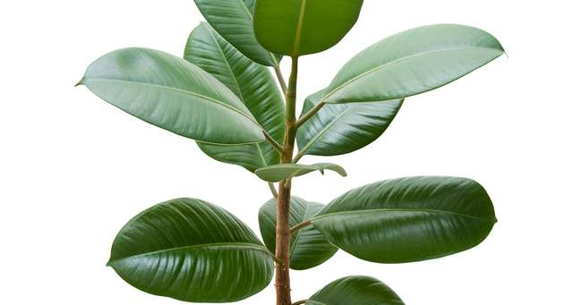
Добыли резину
из цветка

Slide 28
Вопрос 2
Чем нужно было наполнить воздушный шар, чтобы он полетел?

Slide 29
Наполнить
шар
теплым
воздухом

Slide 30
Вопрос 3
Для чего Знайка взял на воздушный шар мешки с песком?

Slide 31
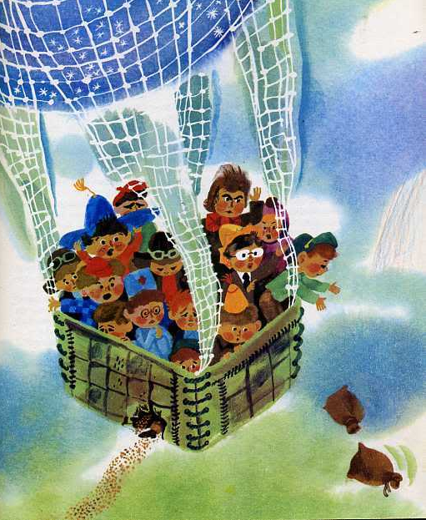
Для того, чтобы высыпать песок
в случае снижения шара

Slide 32
Вопрос 4
Что сделал Торопыжка, вместо того, чтобы спрыгнуть с воздушного шара?

Slide 33
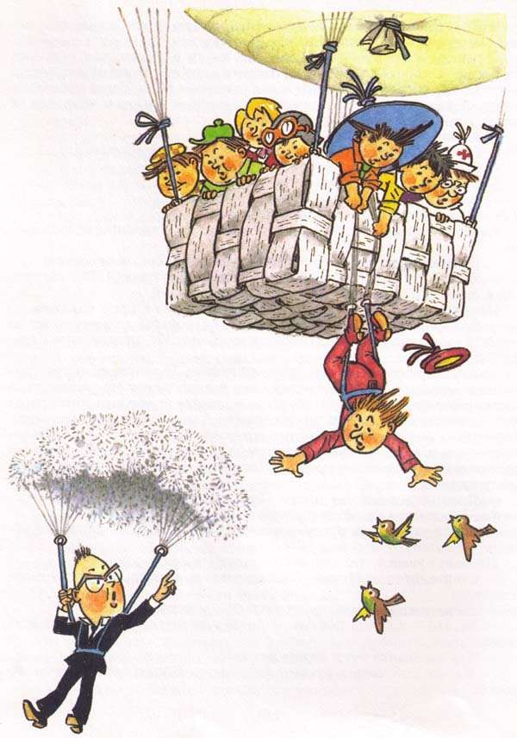
Раскрыл парашют

Slide 34
Вопрос 5
Как назывался город, в котором потерпел крушение воздушный шар?
А- Зеленый
Б- Цветочный
В- Змеевка

Slide 35
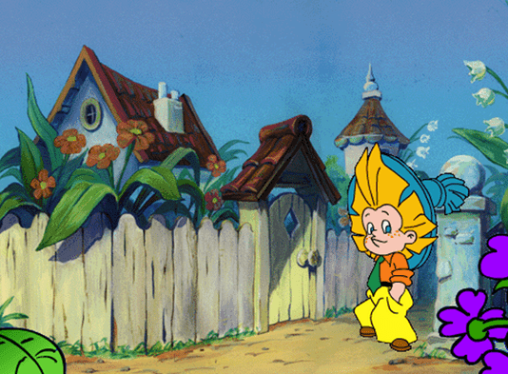
Зеленый город

Slide 36
Раунд 3
Новые знакомые

Slide 37
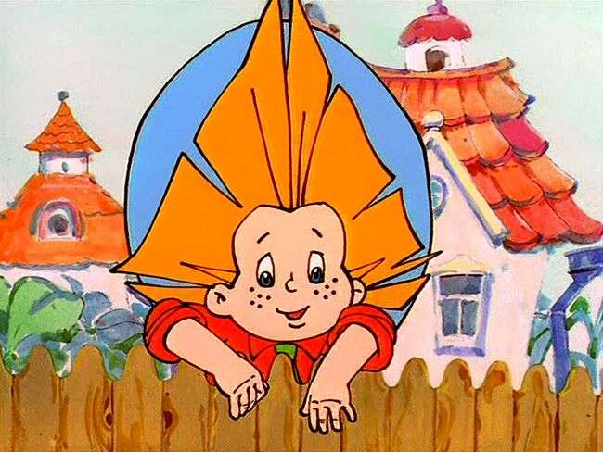

Slide 38
Нужно сдать бланки

Slide 40
Раунд 4
Разные разности

Slide 41
Вопрос 1
В Зеленом городе Незнайка увидел огромные зеленые шары, величиной с двухэтажный дом.
Что это было на самом деле?
А- Воздушные шары
Б- Резиновые мячи
В- Арбузы

Slide 42
Вопрос 2
Как называлась река, протекавшая в Зеленом городе?
А- Арбузовая
Б- Огурцовая
В- Цветочная

Slide 43
Вопрос 3
Кто из коротышек повредил ногу при падении воздушного шара?
А- Знайка
Б- Пончик
В- Пулька

Slide 44
Вопрос 4
Какую песню пел на концерте хор коротышек?
А- Песню «Калинка-малинка»
Б- Песню про кузнечика
В- Песню про Антошку

Slide 45
Вопрос 5
Какого роста были коротышки?
А- Ростом с ромашку
Б- Ростом с огурец
В- Ростом с гриб

Slide 46
Нужно сдать бланки

Slide 47
Вопрос 1
В Зеленом городе Незнайка увидел огромные зеленые шары, величиной с двухэтажный дом.
Что это было на самом деле?

Slide 48
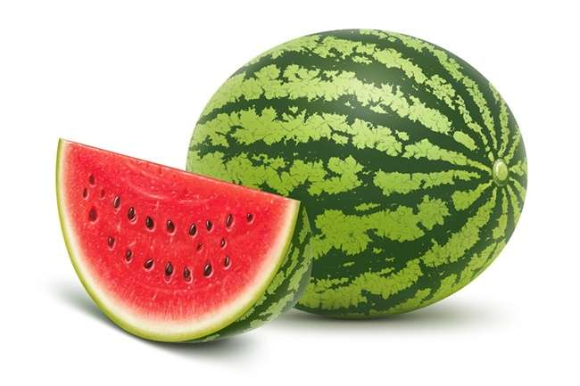
Арбуз

Slide 49
Вопрос 2
Как называлась река, протекавшая в
Зеленом городе?

Slide 50
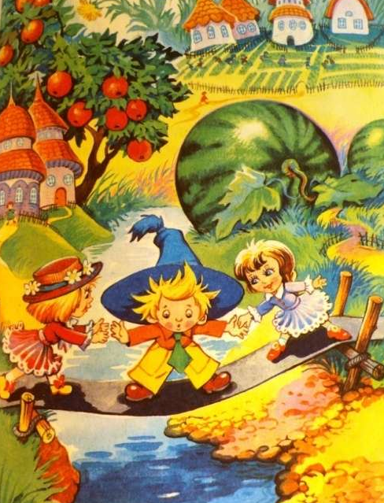
Арбузовая река

Slide 51
Вопрос 3
Кто из коротышек повредил ногу при падении воздушного шара?

Slide 52
Охотник Пулька

Slide 53
Вопрос 4
Какую песню пел на концерте хор коротышек?

Slide 54
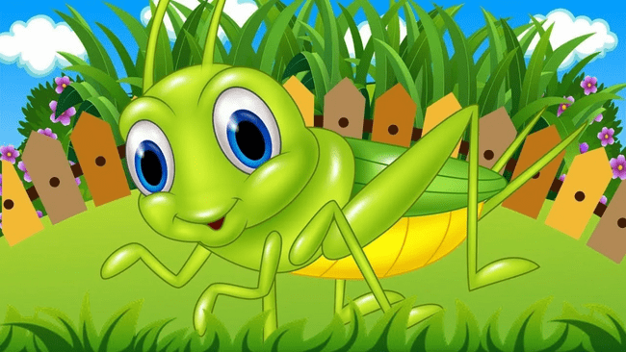
В траве сидел кузнечик

Slide 55
Вопрос 5
Какого роста были коротышки?

Slide 56
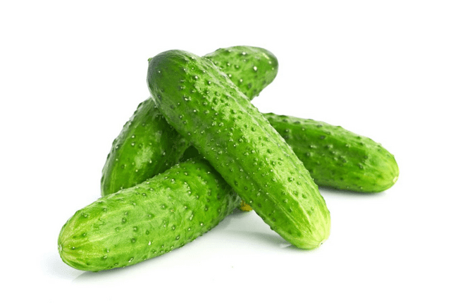
Ростом с небольшой огурец

Slide 57
Раунд 5
Стихи

Slide 59
Нужно сдать бланки

Slide 61
Итоги игры

